Slide 1
Java Avanzado
Interfaces de Usuario

Slide 2
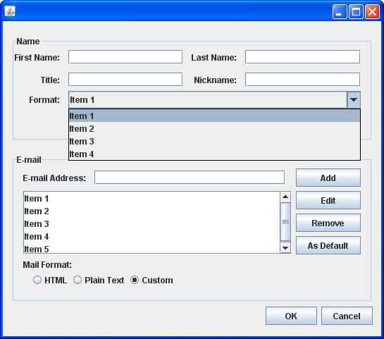
Interfaz Gráfica (GUI)
Llamamos Interfaz Gráfica GUI (Graphical User Interface) al conjunto de componentes gráficos que posibilitan la interacción entre el usuario y la aplicación.
Es decir, ventanas, botones, combos, listas, cajas de diálogo, campos de texto, etc.

Slide 3

Interfaz Gráfica (GUI)
Java proporciona las clases necesarias para el desarrollo de aplicaciones con interfaces de usuario interactivas.
Las clases proporcionan los componentes GUI necesarios para crear aplicaciones y applets Java
Las clases derivan de la Java Foundation Classes

Slide 4
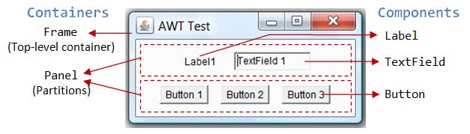
Contenedores y componentes
Existen dos elementos básicos para la creación de interfaces gráficas de usuario:
Contenedores: Elementos capaces de albergar otros elementos.
Componentes: Elementos que se añaden a contenedores. Usualmente los componentes tienen aspecto gráfico, como un botón.

Slide 5
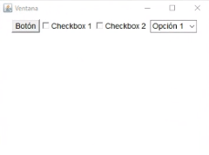
AWT (Abstract Windows Toolkit )
Usa los elementos del SO
Maneja los eventos el SO
La apariencia depende de cada SO
Compatibilidad en varios SO
Consumía excesivos recursos del SO
Un boton es un boton para el SO

Slide 6
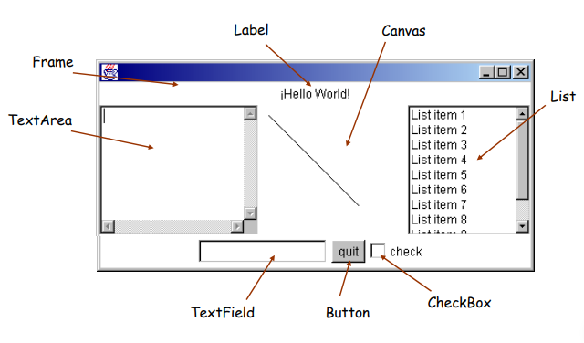
AWT (Componentes)
Button: Boton.
TextArea, TextField : Area de textos.
List: Lista.
Checkbox: Casilla de verificacion.
Label: Etiqueta.
Canvas: Lienzo.
Scrollbar.
Etc.

Slide 7
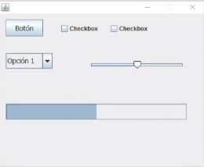
Swing
Java dibuja los elementos
Java maneja los eventos.
Todo se ve exactamente igual en cualquier SO
Un boton o cualquier elemento son pixeles para el SO

Slide 8
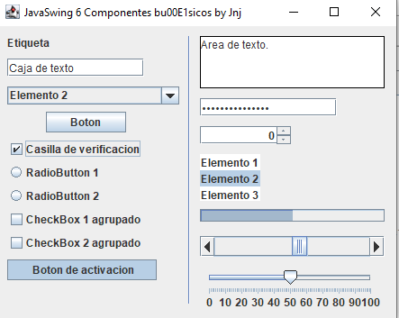
Swing (Componentes)
JLabel: Etiqueta.
JTextArea, JTextField: Area de texto.
JCheckBox: Casilla de verificacion (Varias opciones).
JRadioButton: Casilla de verificacion (Una opcion).
JList : Lista seleccionable.
JScrollBar.
Etc.

Slide 10
Bibliografía
https://sites.google.com/site/programacionbasicajava/interfaz-grafica-gui
https://www.youtube.com/watch?v=MNGN64isaS8
https://jnjsite.com/java-swing-6-los-componentes-basicos/

